Slide 1
Pengolahan Informasi Berbasis Bahasa Pemrograman Script
CSS Selectors

Slide 2
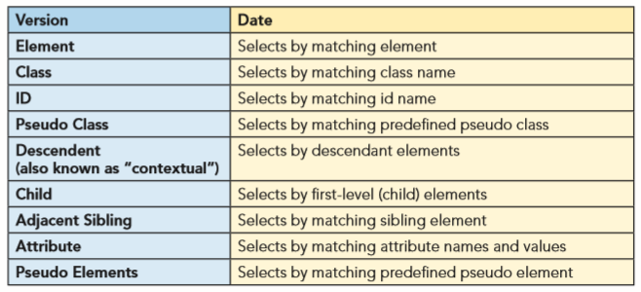
CSS Selectors

Slide 3
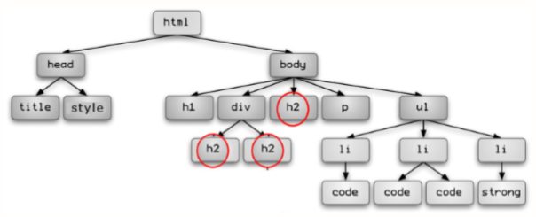
Element Selector (Nama Tag)
h2 {
color: #f00;
font-family: Garamond;
font-size: 22px;
font-variant: small-caps;
}
Select by matching tags (elements),
pada contoh ini tag h2
Notes:
Kalau misalkan document html direpresentasikan dalam struktur spt pada gambar, maka tag element yang terpengaruh style tersebut adalah tag element yang dilingkari lingkaran merah

Slide 4
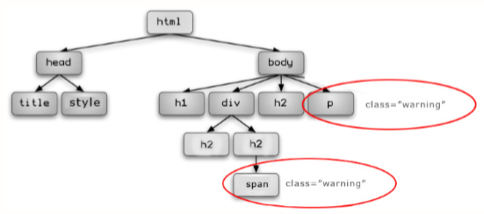
Class Selector (.)
Select by matching class,
pada contoh ini class warning
Misal terdapat HTML dengan potongan kode sebagai berikut:
  <p class=”warning”>Any paragraph in any document on any page containing this class will have the class rules apply.</p>
Dan CSS Style:
  .warning {color: red; font-weight: bold;}

Slide 5
Class Selector
Multi-Classing
Pada contoh, misalkan suatu portal site yang memiliki multiple page (modules) yang memiliki warna dan style yang sama, tetapi memerlukan background images yang berbeda.
Misal terdapat HTML dengan potongan kode sebagai berikut:
  <div class=”module1 weather”> . . . </div>
CSS Style untuk class tersebut:
  .module1 {
  width: 200px; margin: 5px; border:
  1px solid blue;}
  .weather {
  background-image:url(images/”sunshine.jpg”);}
  .product{
  background-image:url(images/”goods.jpg”);}

Slide 6
ID Selectors (#)
Select by matching id,
pada contoh ini class isi
Misal terdapat HTML dengan potongan kode sebagai berikut:
  <div id=”isi”>Any paragraph in any document on any page containing this class will have the class rules apply.</div>
CSS Style untuk id=isi :
  #isi{color: red; font-weight: bold;}

Slide 7
Pseudo Class Selector
Selector | Kegunaan | Contoh
:link | Link yang belum dikunjungi | a:link {color:blue;}
:visited | Link yang sudah dikunjungi | a:visited {color:red;}
:hover | Element yang sedang mouse over | a:hover{color:yellow;}
:focus | Element yg sedang di focus cursor | a:focus{background-color:cyan;}
:active | Link yang sedang aktif | a:active{font-weight:bold;}
:first-child | Element first child | Div:first-child{font-style:italic;}
:lang | language | Html:lang (id) {font-size:80%;}

Slide 8
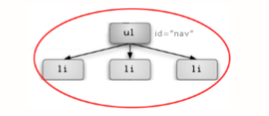
Child Selector (parent>child)
Memilih anak (child) yang akan diberi style
Operator yang digunakan adalah >
ul>li {border: 0; margin 0; padding: 0;}
Artinya; kita akan membuat semua li child dari ul memiliki border, margin dan padding menjadi 0.
ul#nav>li {border: 0; margin 0; padding: 0;}
Artinya; kita akan membuat semua li child dari ul dengan id nav memiliki border, margin dan padding menjadi 0.
<ul id=“nav”>
<li>menu 1</li>
<li>menu 1</li>
<li>menu 1</li>
</ul>
<ul >
<li>menu 1</li>
<li>menu 1</li>
<li>menu 1</li>
</ul>
Notes:
Selector ini memungkinkan kita untuk membuat style bagi child dari suatu parent. Selector ini biasa digunakan untuk mengurangi penggunaan atribut class.

Slide 9
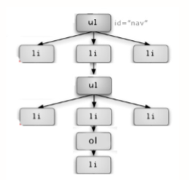
Child Selector
(parent>child)
<ul id=“nav”>
<li>menu 1</li>
<li>menu 1</li>
<li>
<ul >
<li>menu 31</li>
<li>menu 32</li>
<li>
<ol>
<li>menu 331</li>
</ol>
</li>
</ul>
</li>
</ul>
ul#nav>li {border: 1; margin 0; padding: 0;}
ul#nav>li>ul>li {border: 1; margin 0; padding: 0;}
ul#nav>li>ul>li>ol>li {border: 0; margin 0; padding: 0;}
Notes:
Selector ini memungkinkan kita untuk membuat style bagi child dari suatu parent. Selector ini biasa digunakan untuk mengurangi penggunaan atribut class.

Slide 10
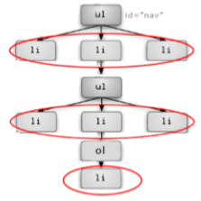
Descendent (turunan) Selector
(induk turunan)
Memilih turunan yang akan diberi style
Operator yang digunakan adalah spasi
ul#nav li {list-style-type: none;}
Semua <li> yang merupakan turunan dari
<ul id=“nav”> akan memiliki list-style-type: none

Slide 11
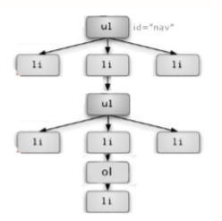
Descendent (turunan) Selector
(induk turunan)
ul#nav li ul li ol li
{list-style-type: none;}
Semua <li> yang merupakan turunan dari
<ol> yang turunan dari
<li> yang turunan dari
<ul> yang turunan dari
<li> yang turunan dari
<ul id=“nav”> akan memiliki list-style-type: none

Slide 12

Adjacent Sibling Selector
(+)
Memilih sibling (tag yang se-level) yang akan diberi style
Operator yang digunakan adalah +
h1+p {font-weight: bold;}
<div>
<h1>Main Content Header</h1>
<p>First paragraph</p>
<p>Second paragraph</p>
<p>Third paragraph</p>
</div>
Hanya <p> terdekat h1 saja yang akan bold, yaitu:
<p>First paragraph</p>

Slide 13

Adjacent Sibling Selector
(+)
Memilih sibling (tag yang se-level) yang akan diberi style
Operator yang digunakan adalah +
h1+p+p+p {font-weight: bold;}
<div>
<h1>Main Content Header</h1>
<p>First paragraph</p>
<p>Second paragraph</p>
<p>Third paragraph</p>
</div>
Hanya <p> dengan posisi ke-3 dari h1 saja yang akan bold, yaitu:
<p>Third paragraph</p>

Slide 14
Attribute pada Selector
Attribute Selector | Pattern Matching | Example
[name] | Memilih suatu tag berdasarkan nama atribut pada tag. | a[title] {font-style: italic;}
[name=value] | Memilih suatu tag berdasarkan nama atribut dan nilainya pada tag. | img[src=”photo.jpg”]
[name~=“value”] | Memilih suatu tag berdasarkan nama atribut yang nilainya memiliki unsur nilai tertentu yang dipisahkan dengan spasi. | img[alt~=”Portland”] Artinya: memilih tag <img> yang memiliki atribut alt dengan nilai yang memiliki unsur kata Portland
[name|=“value”] | Memilih suatu tag berdasarkan nama atribut yang nilainya memiliki unsur nilai tertentu yang dipisahkan dengan - . | a[title|=”top-down”]

Slide 15
Pseudo Elements Selector
Pseudo Element | Purpose | Example
:first-line | Selects only the first line of text in a given element. | blockquote:first-line {font-weight: bold;}
:first-letter | Selects only the first letter of text in a given element | p:first-letter {font-size: 250%}
:before | Used to generate content before a given element | blockquote:before {content: open-quote;}
:after | Used to generate content after a given element | blockquote:after {content: close-quote}

Slide 16
Combining Selector
Grouping
  Sekelompok selector yang akan dibuat memiliki style yang sama dapat dikelompokan dengan cara menuliskan sejumlah selector yang dipisahkan dengan koma (,) sebagai pemisahnya.
  Contoh:
    h1, h2, h3, h4, h5, h6, p, q, blockquote, td, #content, .standard {color: #000; margin: 5px;}
Combining Selectors Type
  Selector dengan berbagai type dapat dikombinasikan untuk keperluan tertentu.
  Contoh:
    #content div.module > p { ... }
    #main-nav ul li ol > li:hove { ... }
    tr > td+td+td > table { … }
    #content ul > li + li a[href=”http://molly. com/”] { ... }

Slide 17
CSS Visual Model
Lines & Boxes
Semua Web browser masa kini sudah mengimplementasikan dua hal berikut;
  CSS Visual Model, dan Layout Content berbasis lines and boxes
Konsep inline dan block :
  Inline → suatu element inline (contoh; <span>), jika berada diantara teks atau elemen lain, maka dia akan inline (tidak menyebabkan line break)
  Block → suatu element block (contoh; <div>), jika berada diantara teks atau elemen lain, maka akan membentuk block, dan akan menyebabkan line break antara element block tersebut dengan teks atau element lain.

Slide 18
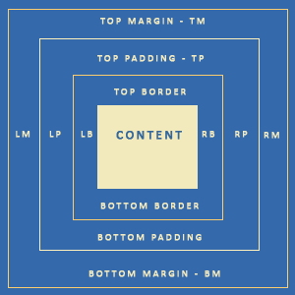
CSS Visual Model
Lines & Boxes
Box Model
  Setiap element akan menciptakan suatu box

Slide 19
CSS Visual Model
About Flow and Floats
Normal Flow
  Normal flow at its most simplistic is simply the default flow dari elements dalam suatu document yaitu;
  Jika lebar browser diperkecil, konten akan flow ke bawah dan ke kiri.
  Jika lebar browser diperbesar, konten akan flow ke atas dan ke kanan.

Slide 20
CSS Visual Model
About Flow and Floats
Floats
  Merupakan CSS approach terkait visual layout.

Slide 21
CSS Visual Model
CSS Positioning

Slide 22
CSS Visual Model
Stacking Order (z-index)

Slide 24
CSS – Contoh: Membuat HighLight
<!DOCTYPE html>
<html lang="en">
<head>
<title>latihanKelas_3e – Highlight</title>
</head>
<link rel="stylesheet" href="latihanKelas_3c.css" />
<body>
<h1 id="cth1">Membuat HighLight dengan CSS</h1>
<p>
<span class="highlight">This is a text.</span> This is a text. This is a text. This is a text. This is a text. This is a text. This is a text. This is a text. This is a text.
<span class="highlight">This is a text.</span>
</p>
</body>
</html>
latihanKelas_3e.css
.highlight {
background-color: yellow;
font-weight: bold;
color: blue;
}

Slide 25
CSS – Contoh: Membuat Dropcap
<!DOCTYPE html>
<html lang="en">
<head>
<title>latihanKelas_3e – Highlight</title>
</head>
<link rel="stylesheet" href="latihanKelas_3c.css" />
<body>
<h1 id="cth1">Membuat HighLight dengan CSS</h1>
<span class="dropcap">c</span> <span class="normal"> ascading Style Sheet</span>,
Salah satu fasilitas yang diberikan untuk pemrograman HTML sehingga pengaturan / disain tampilan web-page menjadi lebih baik. CSS dapat didefinisikan langsung pada tag HTML yang bersangkutan, atau dedefinisikan pada area head atau dibuat pada file terpisah.
CSS dapat didefinisikan langsung pada tag HTML yang bersangkutan, atau dedefinisikan pada area head atau dibuat pada file terpisah.
</body>
</html>
latihanKelas_3e.css
body {
text-align: justify;
}
.dropcap {
font-size: xx-large;
font-weight: bolder;
color: blue;
text-transform: capitalize;
float: left;
}
.normal {
font-size: medium;
color: blue;
}

Slide 26
Referensi
Augury, et. al, “Cara mudah membuat web dengan penguasaan CSS dan HTML”, Andi Publishing, 2009.
Molly E. Holzschlag, “Dzone Refcardz, Core CSS: Part II”, Dzone Inc., 2008.
Molly E. Holzschlag, “Dzone Refcardz, Core CSS: Part III”, Dzone Inc., 2008.

Slide 27
That’s All
Thank’s

